Slide 1


Název školy: ZŠ Štětí, Ostrovní 300
Autor: Francová Alena
Vzdělávací oblast: Člověk a příroda_Fyzika_Závěrečný přehled
Datum: 02/2012
Název materiálu:
VY_32_INOVACE_FY.ZP.9.A.03_vyuziti_jaderneho_zareni_jaderne_reakce
Číslo operačního programu: CZ.1.07/1.4.00/21.1693
Název projektu: PRIMA ŠKOLA
Využití jaderného záření, Jaderné reakce
Anotace: Materiál je určen pro žáky 9. ročníku Slouží k naučení nového učiva. Žák se seznámí se zdroji přírodního a umělého záření. Pozitiva a negativa radonu. Příklady využití jaderného záření. Stručný popis jaderné reakce.

Slide 2
Radionuklidy a jaderné záření:
mohou ohrožovat lidské zdraví,
ALE jsou také neocenitelným pomocníkem člověka,
…stejně jako se říká o ohni…
Jsou dobrým sluhou, ALE zlým pánem.

Slide 3
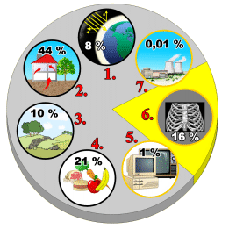
Zdroje přírodního a umělého záření:
Kosmické záření;
Radon;
Záření zemské kůry;
Vnitřní zdroje;
Průmyslové aplikace;
Lékařské aplikace;
Záření vzniklé činností jaderných zařízení

Slide 4
Co je to RADON???
Negativa radonu:
přírodní radioaktivní plyn,
vzniká jako jeden z členů rozpadové řady uranu, který je přítomen v mnoha horninách,
radon vystupuje na zemský povrch nebo proniká do podzemních vod,
všichni jej dýcháme po celý život,
na volném prostranství je jeho koncentrace velice nízká,
proniká do uzavřených prostor, kde se hromadí,
vdechování radonu zvyšuje riziko vzniku rakoviny plic

Slide 5
Pozitiva radonu:
v některých případech může radon pomáhat při léčení nemocných,
v Jáchymovských lázních se pacienti koupou v termální vodě s vysokým obsahem radonu,
léčba působí blahodárně hlavně při nemocech pohybového ústrojí – kůže, svaly i klouby se dobře prokrví

Slide 6
Využití jaderného záření
1) Metoda značených atomů
Metodou značených atomů je možné sledovat koloběh látek v organizmech a v přírodě:
např.:
hromadění draslíku v listech a semenech rostlin,
jod ve štítné žláze,
koloběh krve v lidském těle

Slide 7
Využití jaderného záření
2) Radiouhlíková metoda
využívají ji historikové a archeologové,
k určování stáří organických látek – dřevěných předmětů, kostí, zbytků ohnišť, oděvů, listin apod.
porovnání podílů radiouhlíku ve zkoumaném předmětu a v živých organismech k určení stáří předmětu
podobně v geologii určování stáří hornin zjišťováním podílu olova

Slide 8
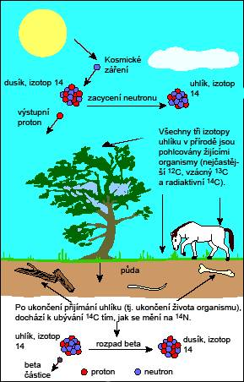
Radiouhlíková metoda:

Slide 9
Využití jaderného záření
3) Diagnostika nemocí a léčení:
slouží v lékařství např.:
k vyšetřování a léčení štítné žlázy,
ozařování zhoubných nádorů (známý Leksellův gama –nůž),
při léčbě revmatických chorob,
při výrobě léčiv, speciálních obvazových materiálů, ke sterilizaci vaty, chirurgických rukavic a lékařských nástrojů

Slide 10
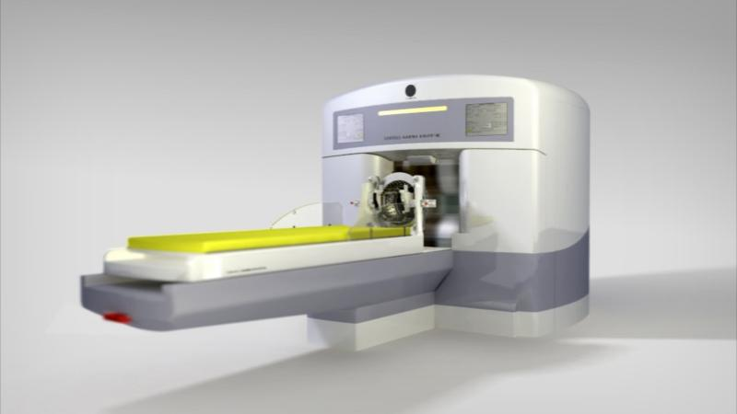
Leksellův gama-nůž

Slide 11
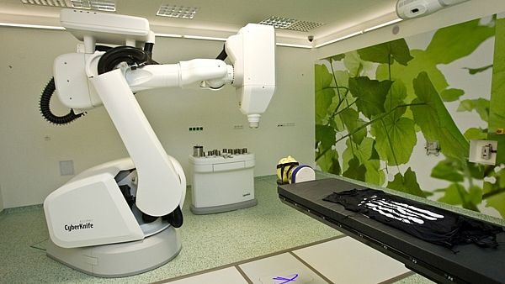
CyberKnife-oproti Gama noži se nespecializuje pouze na oblast mozku, ale léčí nádory i v jiných oblastech těla.

Slide 12
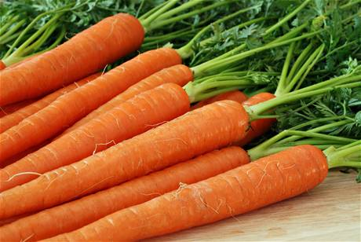
Využití jaderného záření
4) Ozařování potravin
Ozařování potravin jaderným zářením k zabránění jejich kažení nebo klíčení.

Slide 13
Využití jaderného záření
5) Defektoskopie
použití jaderného záření γ v technice,
ke zjišťování různých poruch a prasklin v kovech jejich prozařováním,
důležité jsou metody průběžného sledování tloušťky plechů podle jejich schopnosti pohlcovat jaderné záření,
v hutnictví a v chemickém průmyslu měření výšky hladiny roztavených kovů nebo nebezpečných kapalin, oslabených stěn různých zkorodovaných potrubí apod.

Slide 14
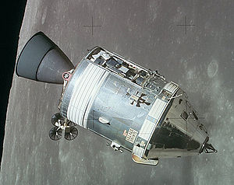
Využití jaderného záření
6) Zdroj elektrické energie
radionuklidy se samy zahřívají, což lze využít ke konstrukci jaderných elektrických baterií,
uplatnění jako zdroje napětí v kosmu nebo na odlehlých místech, kde není k dispozici jiný zdroj elektrické energie

Slide 15
Jaderné reakce
K jaderným reakcím může docházet při srážkách atomových jader letících proti sobě velkou rychlostí.
Jedno jádro se může měnit v jiné, jeden nuklid v druhý a je tedy možná i vzájemná přeměna prvků.
První jadernou reakce uskutečnil Rutherford v roce 1919, kdy přeměnil dusík v kyslík.

Slide 16
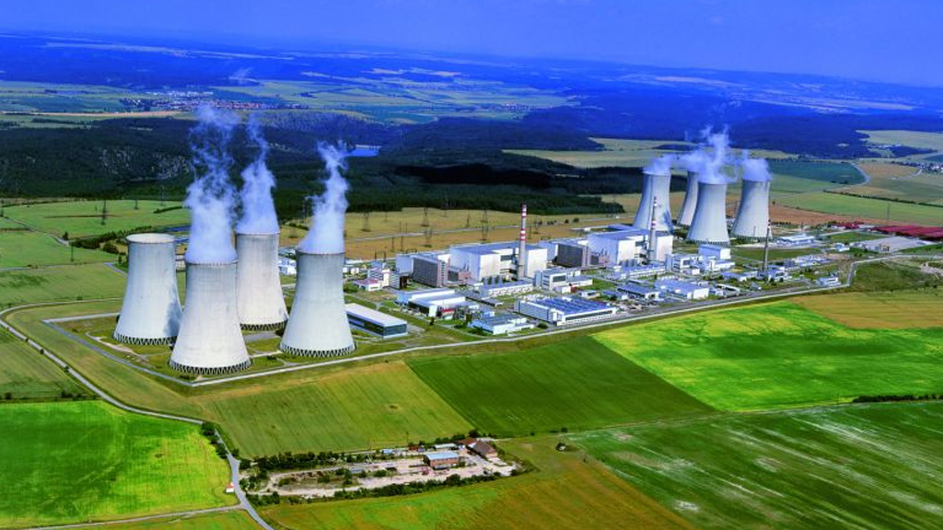
Jaderné reakce
Zapisujeme je rovnicemi.
Může se při nich uvolňovat energie.
Energie uvolňovaná při jaderných reakcích je milionkrát větší než u reakcí chemických.
Uvolněná energie může být přeměňována na další formy energie, např. na energii elektrickou při výrobě elektřiny v klasických nebo jaderných elektrárnách.

Slide 17
Otázky:
1) Co je to metoda značených atomů?
VYBER SPRÁVNOU ODPOVĚĎ:
(správně může být více odpovědí)
Slouží k určování stáří organických látek a hornin.
Slouží ke sledování koloběhu látek v organizmech a v přírodě.
Touto metodou lze např. sledovat, jak koluje krev v lidském těle.

Slide 18
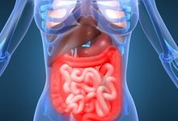
2) Jak se využívají radionuklidy v lékařství?

Slide 19
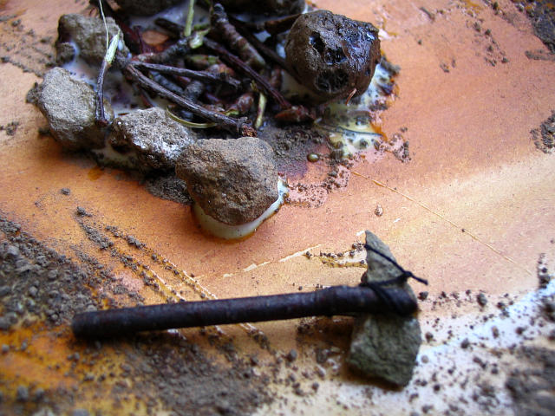
3) Jakou metodou lze určit pomocí radionuklidů stáří ohniště pravěkých lidí?
VYBER SPRÁVNOU ODPOVĚĎ:
Pomocí defektoskopie.
Metodou značených atomů.
Radiouhlíkovou metodou.

Slide 20
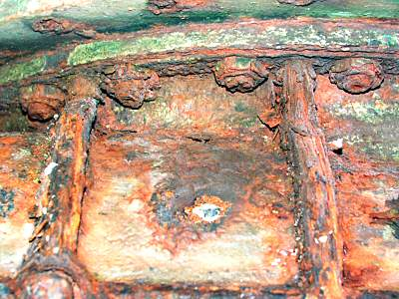
4) Jakou metodou lze změřit výšku zkorodovaného potrubí?
VYBER SPRÁVNOU ODPOVĚĎ:
jaderným zářením γ v defektoskopii
metodou značených atomů
radiouhlíkovou metodou
zkorodované potrubí

Slide 21
5) Je možné vyrábět zlato z jiných chemických prvků?
VYBER SPRÁVNOU ODPOVĚĎ:
Ano, je to možné.
Bohužel to není možné.
Ano, sen alchymistů, měnit kovy ve zlato, je uskutečnitelný.

Slide 22
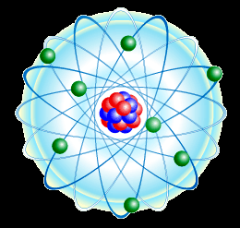
6) Co jsou jaderné síly?
VYBER SPRÁVNOU ODPOVĚĎ:
Jadernými silami jsou vázány v atomovém jádře nukleony.
Jadernými silami jsou v atomu vázány elektrony a atomová jádra.

Slide 23
7) Porovnej energii uvolňovanou při chemických reakcích a při jaderných reakcích.
VYBER SPRÁVNOU ODPOVĚĎ:
Energie uvolňovaná při chemických reakcích je milionkrát větší než u reakcí jaderných.
Energie uvolňovaná při jaderných reakcích je milionkrát větší než u reakcí chemických.

Slide 24
Použité zdroje:
doc. RNDr. Růžena Kolářová, CSc., PaedDr. Jiří Bohuněk, Fyzika pro 9. ročník základní školy, nakladatelství Prometheus, 2008, ISBN 978-80-7196-193-2.
www.office.microsoft.com
http://www.energyweb.cz/web/EE/images/03/35_05.gif [cit.: 2012-02-22]
http://nd01.jxs.cz/455/483/9cf53611a0_31507336_o2.jpg [cit.: 2012-02-22]
http://www.praha.eu/public/a/31/5e/705313_18700_gama_nuz.jpg [cit.: 2012-02-22]
http://media.novinky.cz/561/215610-top_foto1-mae0j.jpg [cit.: 2012-02-22]
http://i.lidovky.cz/09/062/lngal/GLU2bce57_mrkvicky.jpg [cit.: 2012-02-22]
http://upload.wikimedia.org/wikipedia/commons/thumb/c/c0/Apollo_CSM_lunar_orbit.jpg/300px-Apollo_CSM_lunar_orbit.jpg [cit.: 2012-02-22]
http://atominfo.cz/wp-content/uploads/2011/12/Dukovany.jpg [cit.: 2012-02-22]
http://www.diagnosticke-centrum.cz/dbpic/plice-f220_150 [cit.: 2012-02-22]
http://www.zslubna.cz/drupal/files/Prav%C4%9BkModely55.jpg [cit.: 2012-02-22]
http://www.vakutex.cz/pics/defektoskopie/koroze-potrubi1.jpg [cit.: 2012-02-22]
http://www.energyweb.cz/web/EE/images/03/36_03.gif [cit.: 2012-02-22]

Slide 25
Metodika prezentace:
Žák se seznámí s přírodními a umělými zdroji záření.
Příklad radonu, jeho negativních a pozitivních účinků na člověka.
Uvedení několika příkladů využití jaderného záření.
Žák využije poznatků z chemie a dokáže vysvětlit k čemu dochází při jaderné reakci.
Žák odpovídá na otázky.

